Slide 1
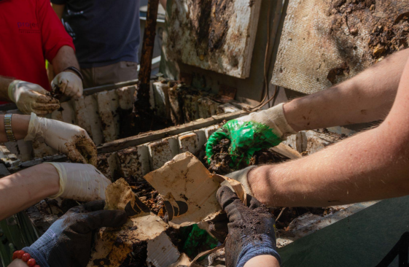
KOMUNITNÍ KOMPOSTOVÁNÍ V PRAZE 10
www.praha10.cz

Slide 2
funguje od roku 2009
spolupráce s Ekodomov o.s.
kompostér typu SIVA DUO
na 11 místech Desítky
v plochách veřejné zeleně
bez správce to nejde
servis ze strany úřadu
podpora vedení MČ

Slide 4
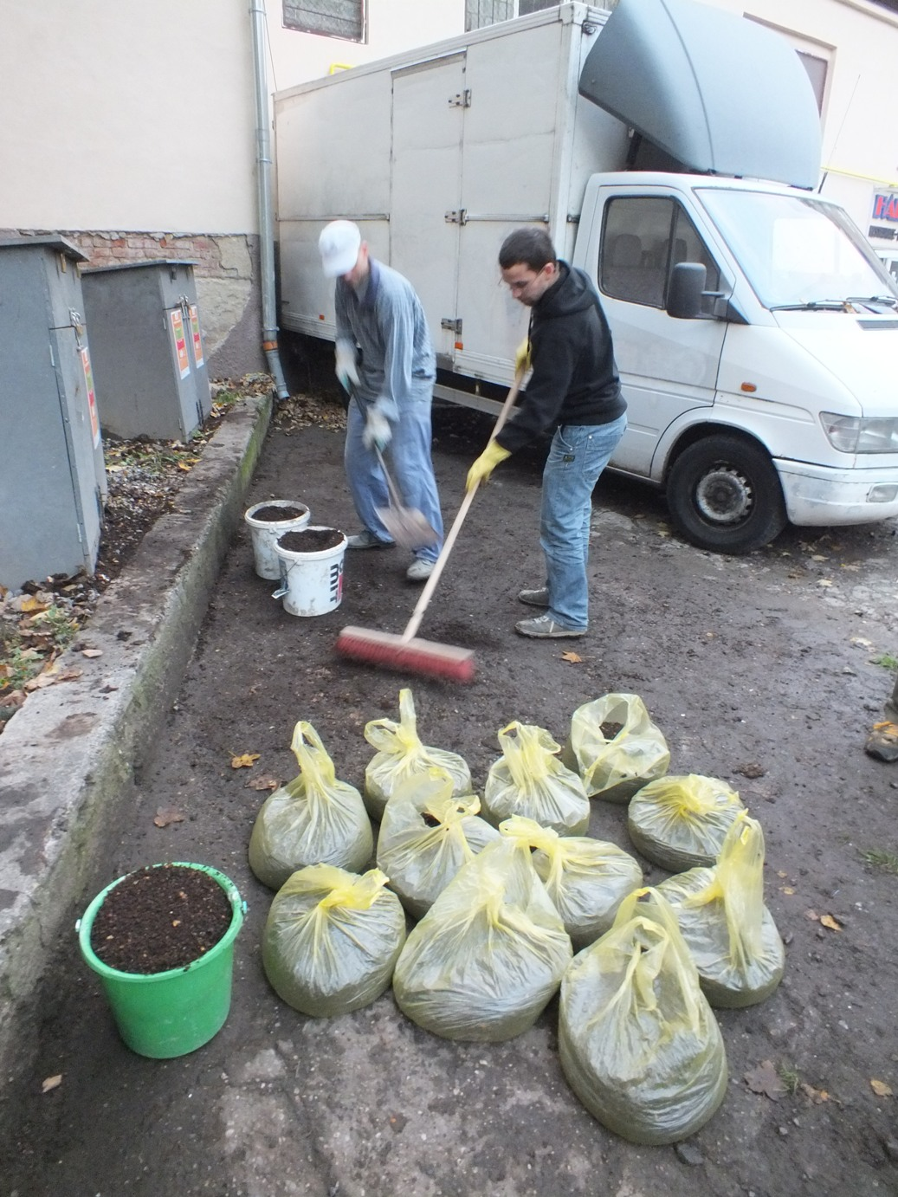

Slide 5
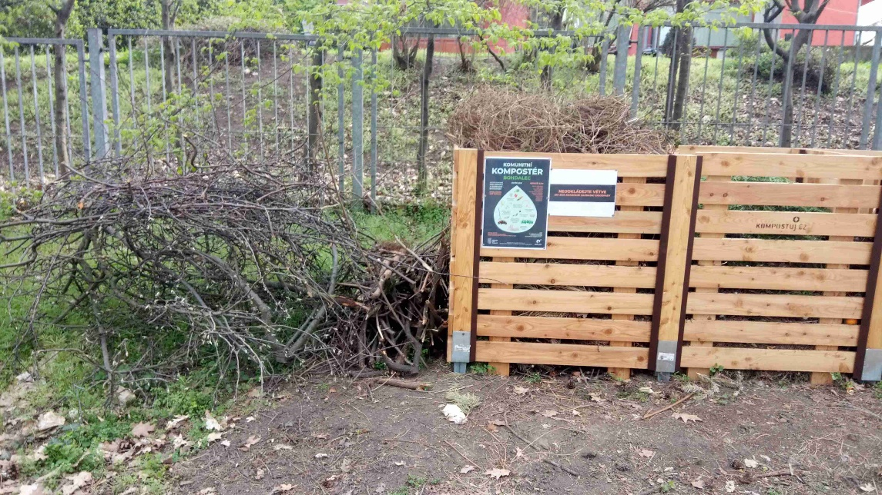

Slide 6
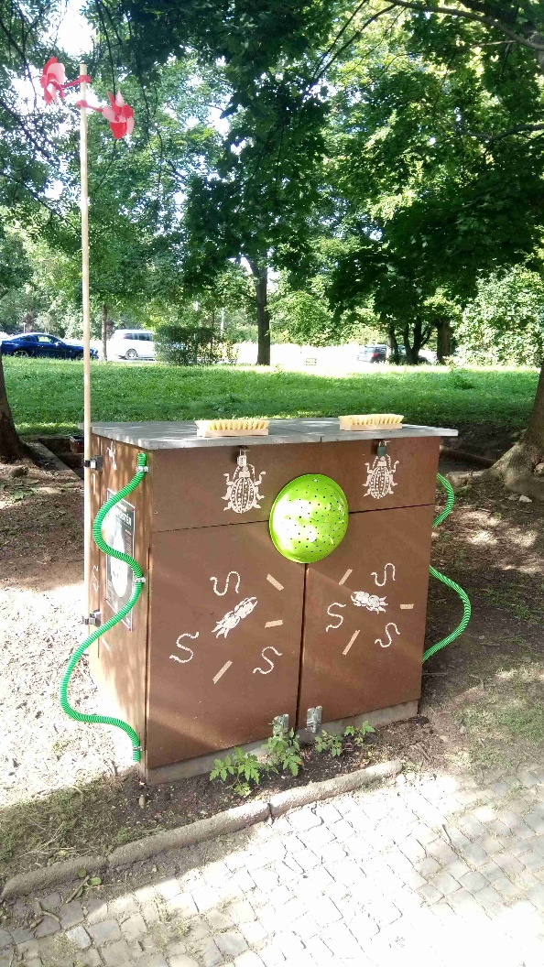
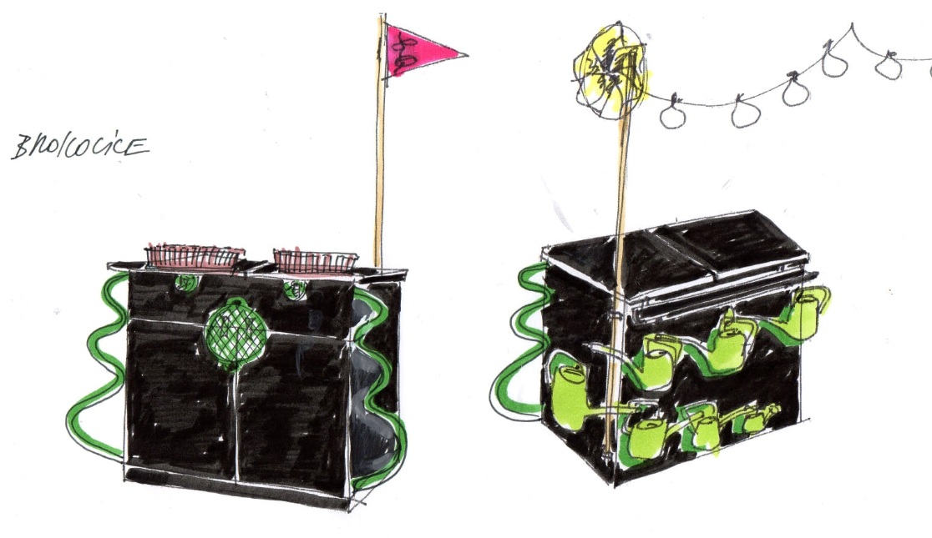

Slide 7
www.praha10.cz/odpady
bezodpadu@praha10.cz
roman.kastovsky@praha10.cz
Roman Kaštovský, ÚMČ Praha 10

Slide 8
Stromy za narozené děti
www.praha10.cz

Slide 9
projekt od roku 2007
původně jeden strom za dítě
zapojení při vítání občánků
výsadba převážně v plochách MČ
od 2015 výsadba pro skupinu max. 10 dětí
označení dřeviny cedulkou se jmény
účast dětí a rodičů na výsadbách
informace o vysazeném stromu včetně jeho lokace
doposud vysazeno 4508 stromů

Slide 10
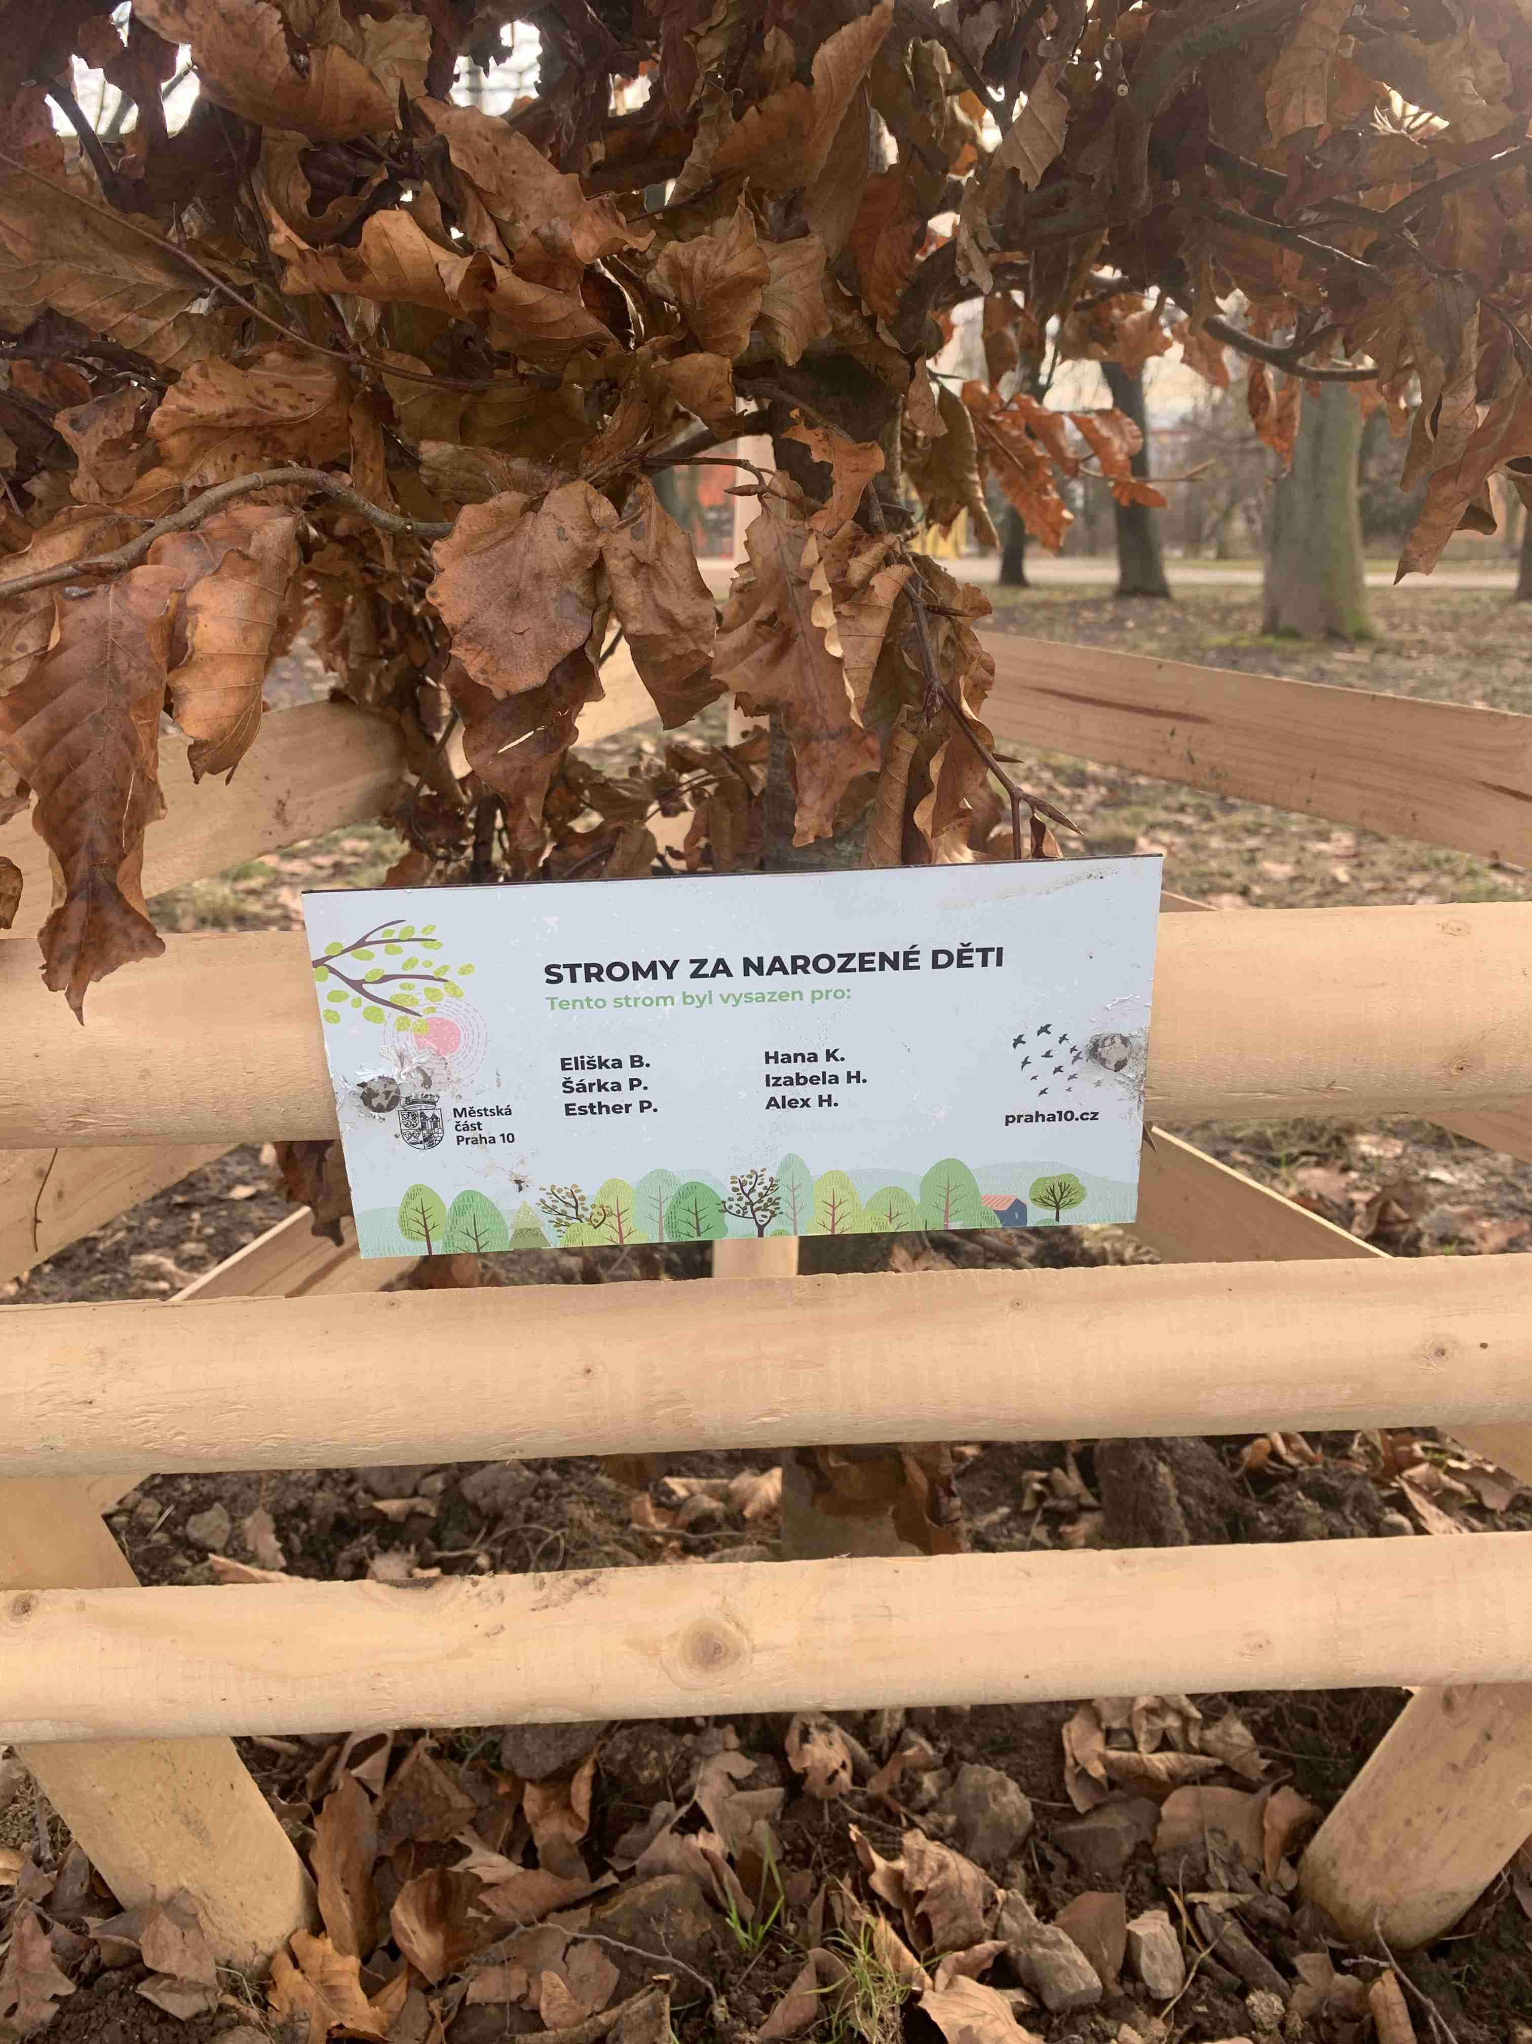

Slide 11
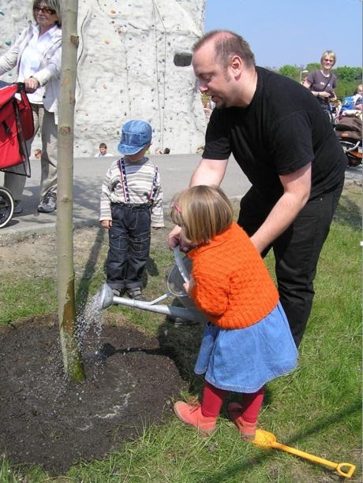

Slide 12
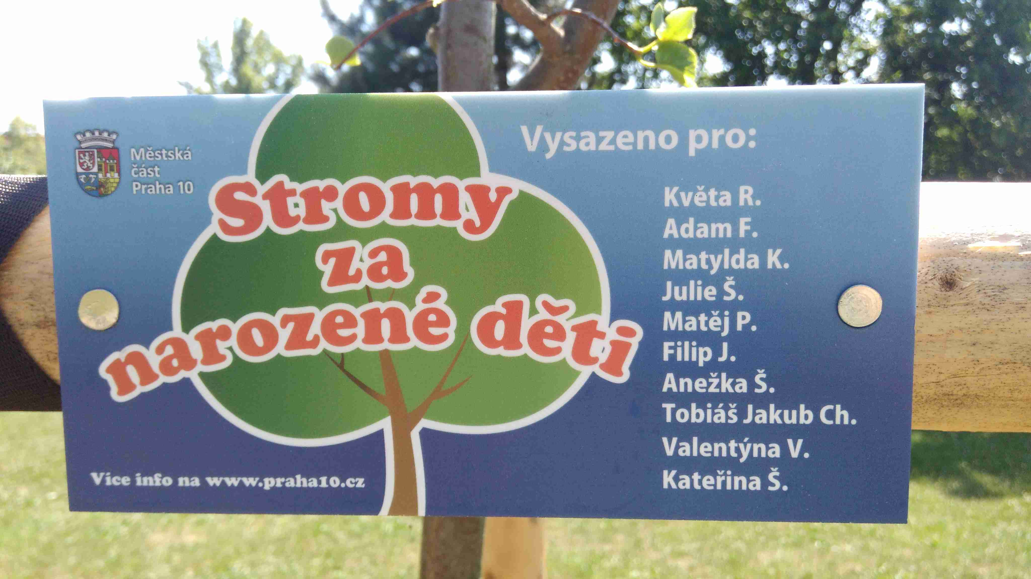

Slide 13
ADOPCE STROMŮ
www.praha10.cz

Slide 14
projekt z roku 2020
zvýšení povědomí o ochraně dřevin
bez finančního příspěvku
dobrovolný závazek „péče“ o dřevinu
certifikát zapojeným dobrovolníkům
pokyny k ochraně stromu
www.praha10.cz
stromy@praha10.cz
roman.kastovsky@praha10.cz
Roman Kaštovský, ÚMČ Praha 10

